Slide 1
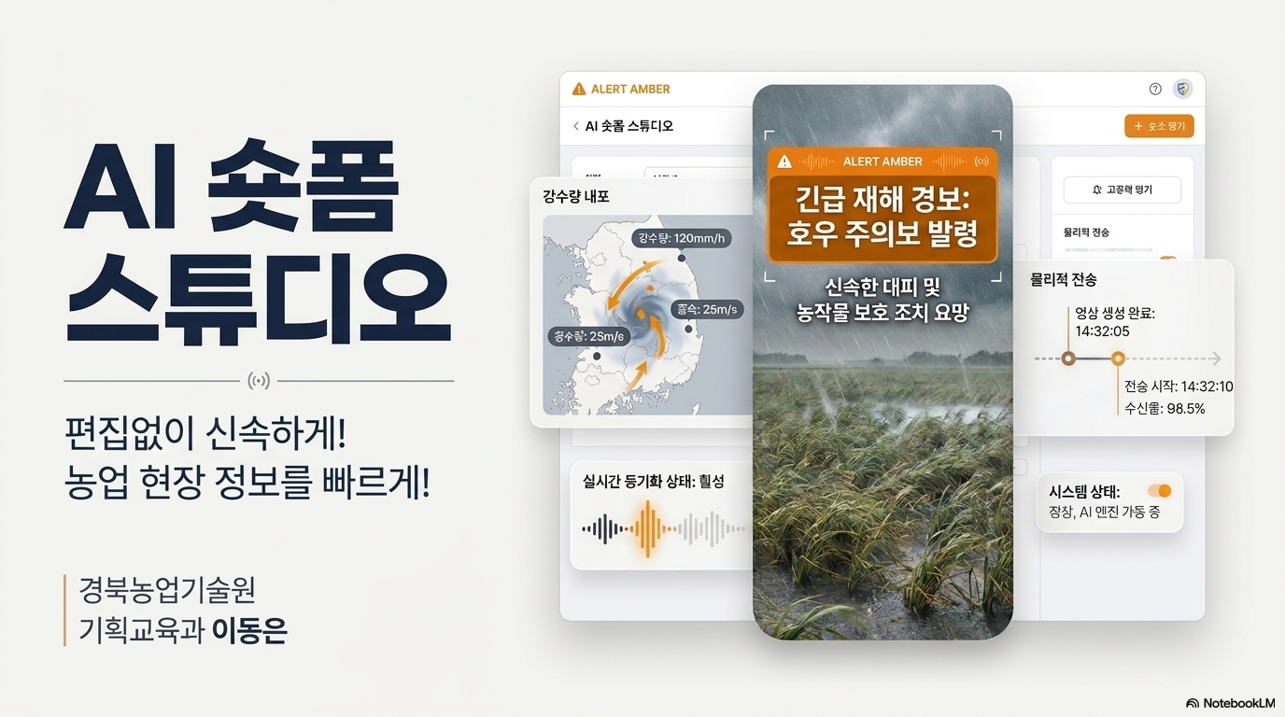
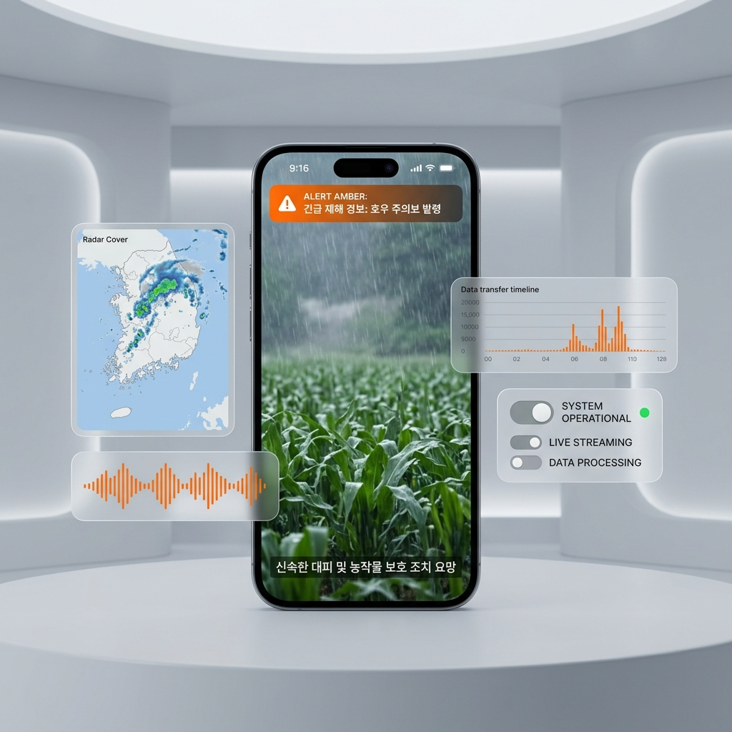
Notes:
"안녕하십니까, 기획교육과 이동은입니다.
제가 만든 웹앱은 **＇경상북도농업기술원 AI 숏폼 스튜디오'**입니다.
쉽게 말씀드리면, 농가에 위급한 재해나 병해충이 생겼을 때
단 1분 만에 스마트폰으로 보기 편한 숏폼을 자동으로 만들어주는 도구입니다.
어려운 전문 기술 없이도 누구나 손쉽게 쓸 수 있도록 만들었는데요
발표 마지막에 직접 작동하는 모습까지 보여드리겠습니다."

Slide 2
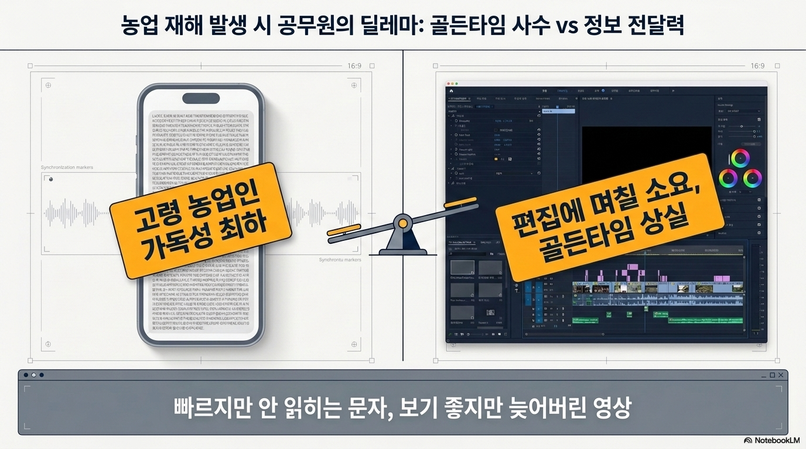
Notes:
"먼저 이 프로그램을 만들게 된 계기를 말씀드리겠습니다.
우리 기술원에서 기상재해나 병해충 등 예방을 위해 농민들에게 안내 문자를 많이 보냅니다.
근데 과연 농민들이 문자를 얼마나 볼까? 하는 의문이 들었습니다.
글씨가 길다 보니 가독성이 떨어지고,
특히 연세가 많으신 어르신 농민분들은 글을 읽고 대처하시기가 쉽지 않습니다.
영상으로 보는게 좋은데
그렇다고 매번 영상 편집 프로그램을 켜서 목소리를 녹음하고 자막을 만들기엔
급박한 순간에 영상 만들 시간이 턱없이 부족합니다.

Slide 3
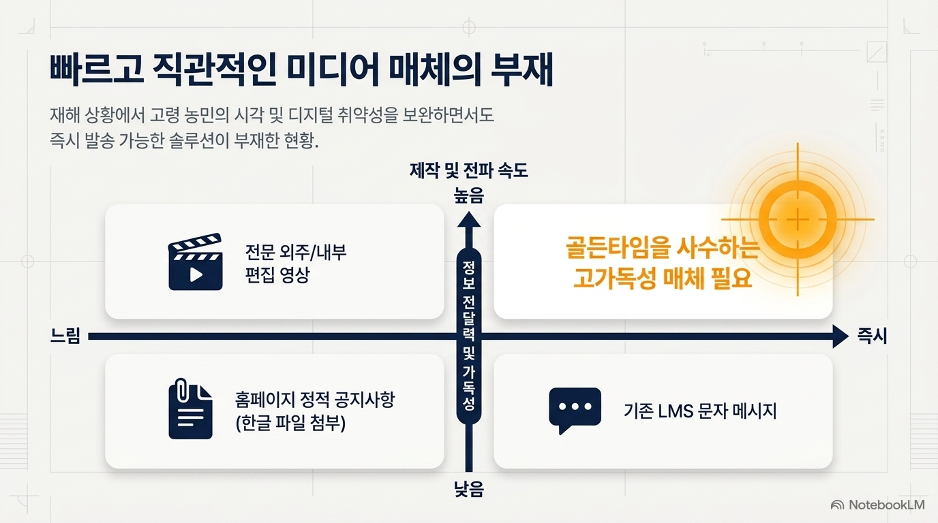
Notes:
그럼.. 신속하게, 빠르게, 쉽게 숏폼을 만들수 있다면 해결되지 않을까?? 하는 생각에
“숏폼 스튜디오”라는 이 웹 앱을 개발하게 되었습니다.
**'클릭 몇 번으로 1분 만에 숏폼을 자동으로 만들수 있어
힘들게 영상 편집을 배울 필요가 전혀 없습니다.
숏폼 만드는데 외주를 줄 필요도 없고
누구나 사용할 수 있어 예산과 시간 절약에 큰 도움이 될거라고 생각됩니다.

Slide 4
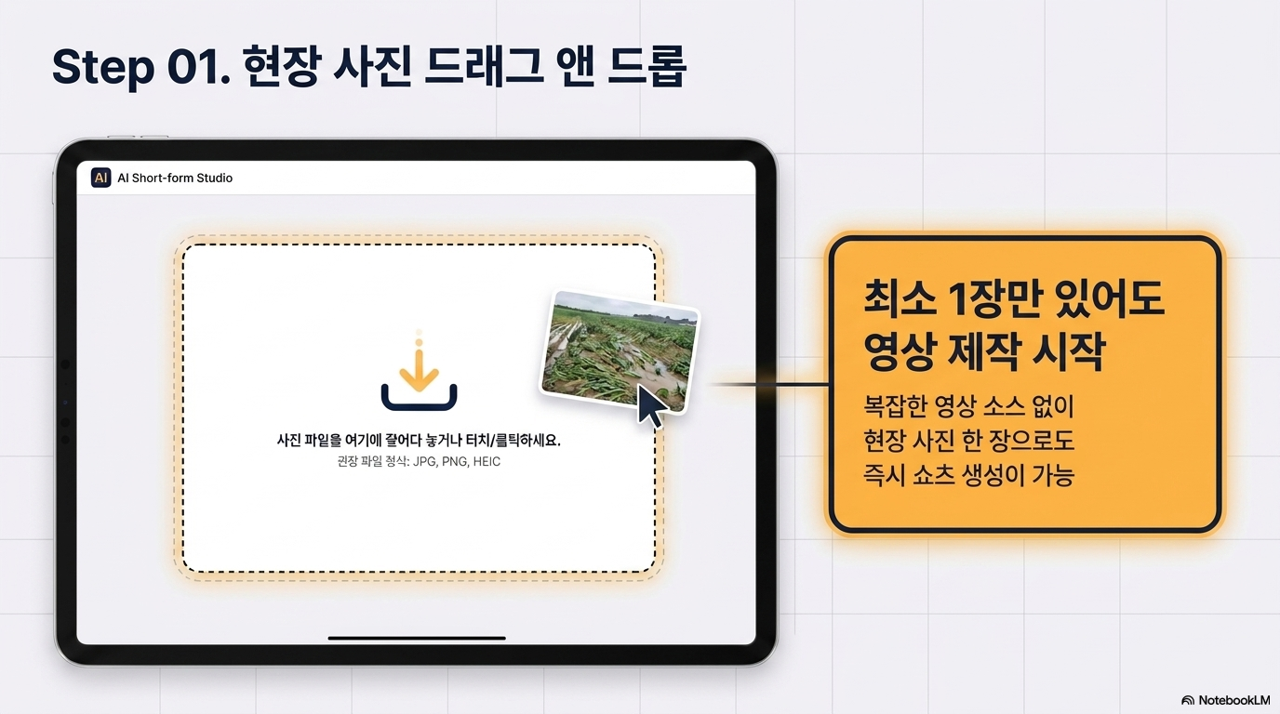
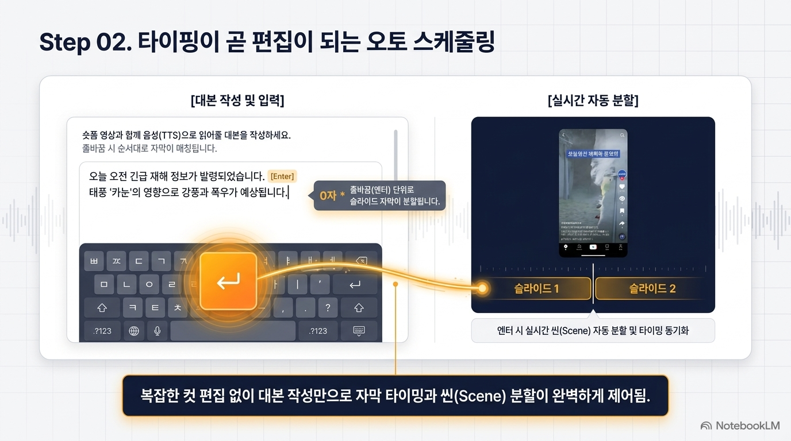
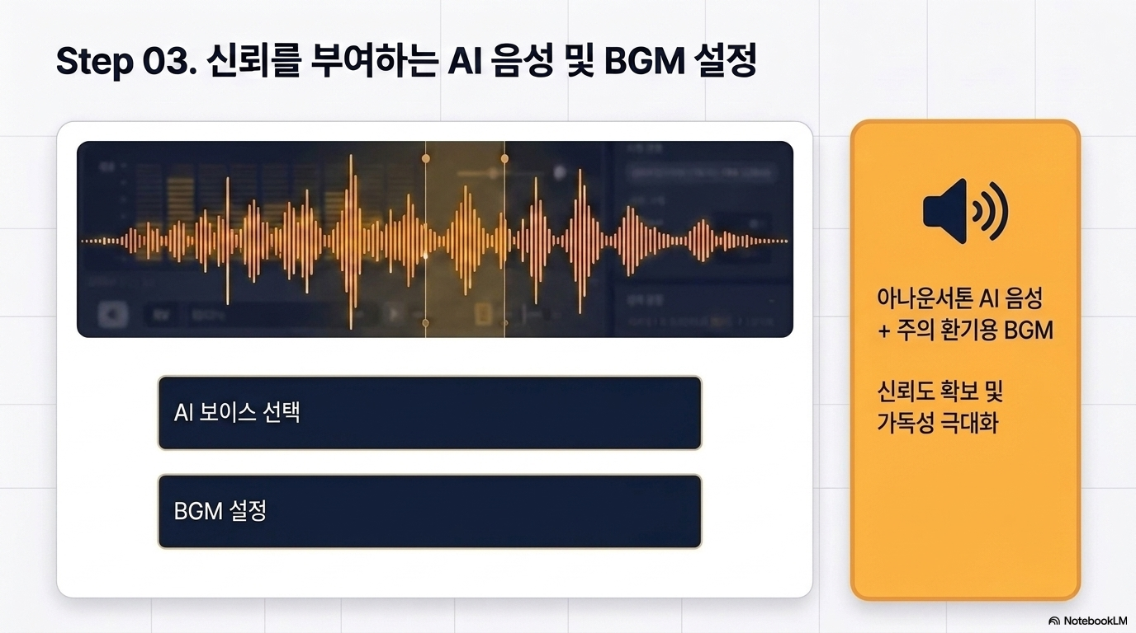
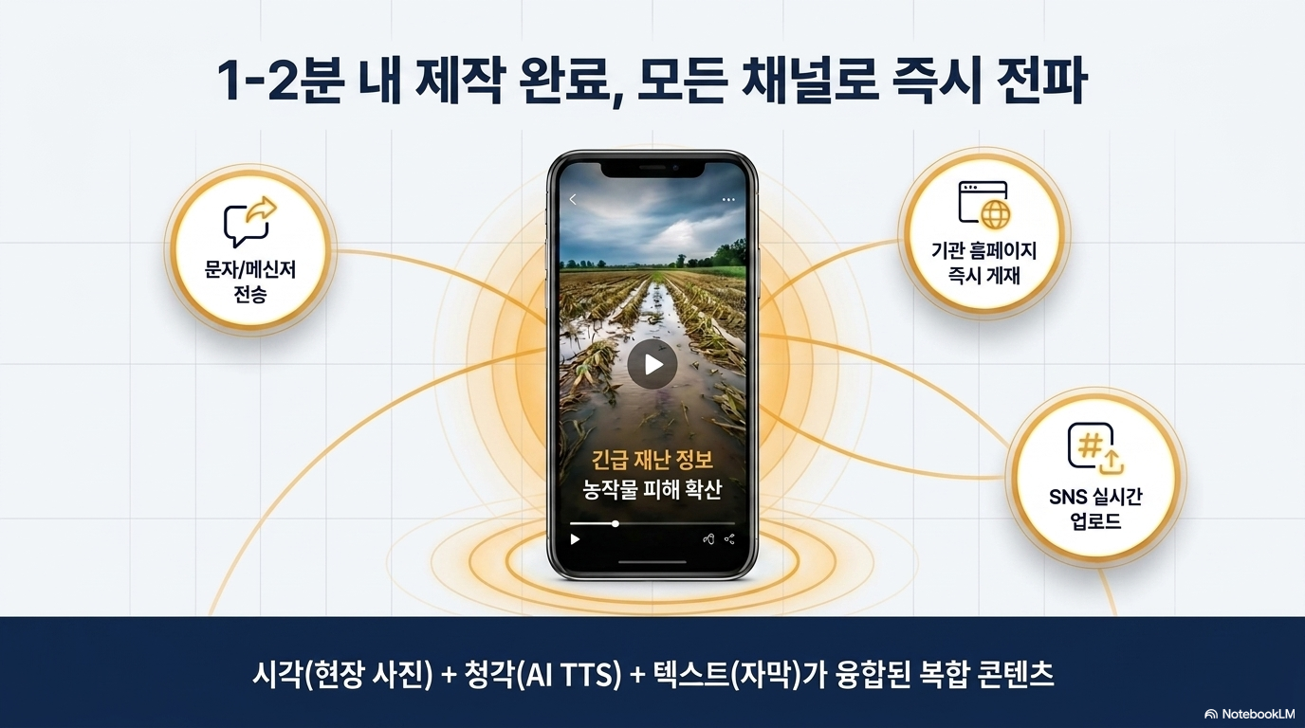
사진 파일을 여기에 끌어다 놓거나 터치/클릭하세요
권장 파일 형식: JPG, PNG, HEIC
Notes:
그럼 사용법을 간략히 설명 드리겠습니다.
1단계 현장에서 찍은 사진을 넣습니다.
2단계 알리고자 하는 대본을 작성합니다.
3단계 음성과 배경음악을 설정하고
4단계 만들기를 누르면 30초만에 숏폼이 만들어지고
만들어진 숏폼을 다운로드해서 모든 채널로 즉시 전파하면 끝입니다.
상세한 설명은 마지막 시연 때 말씀드리겠습니다.

Slide 5
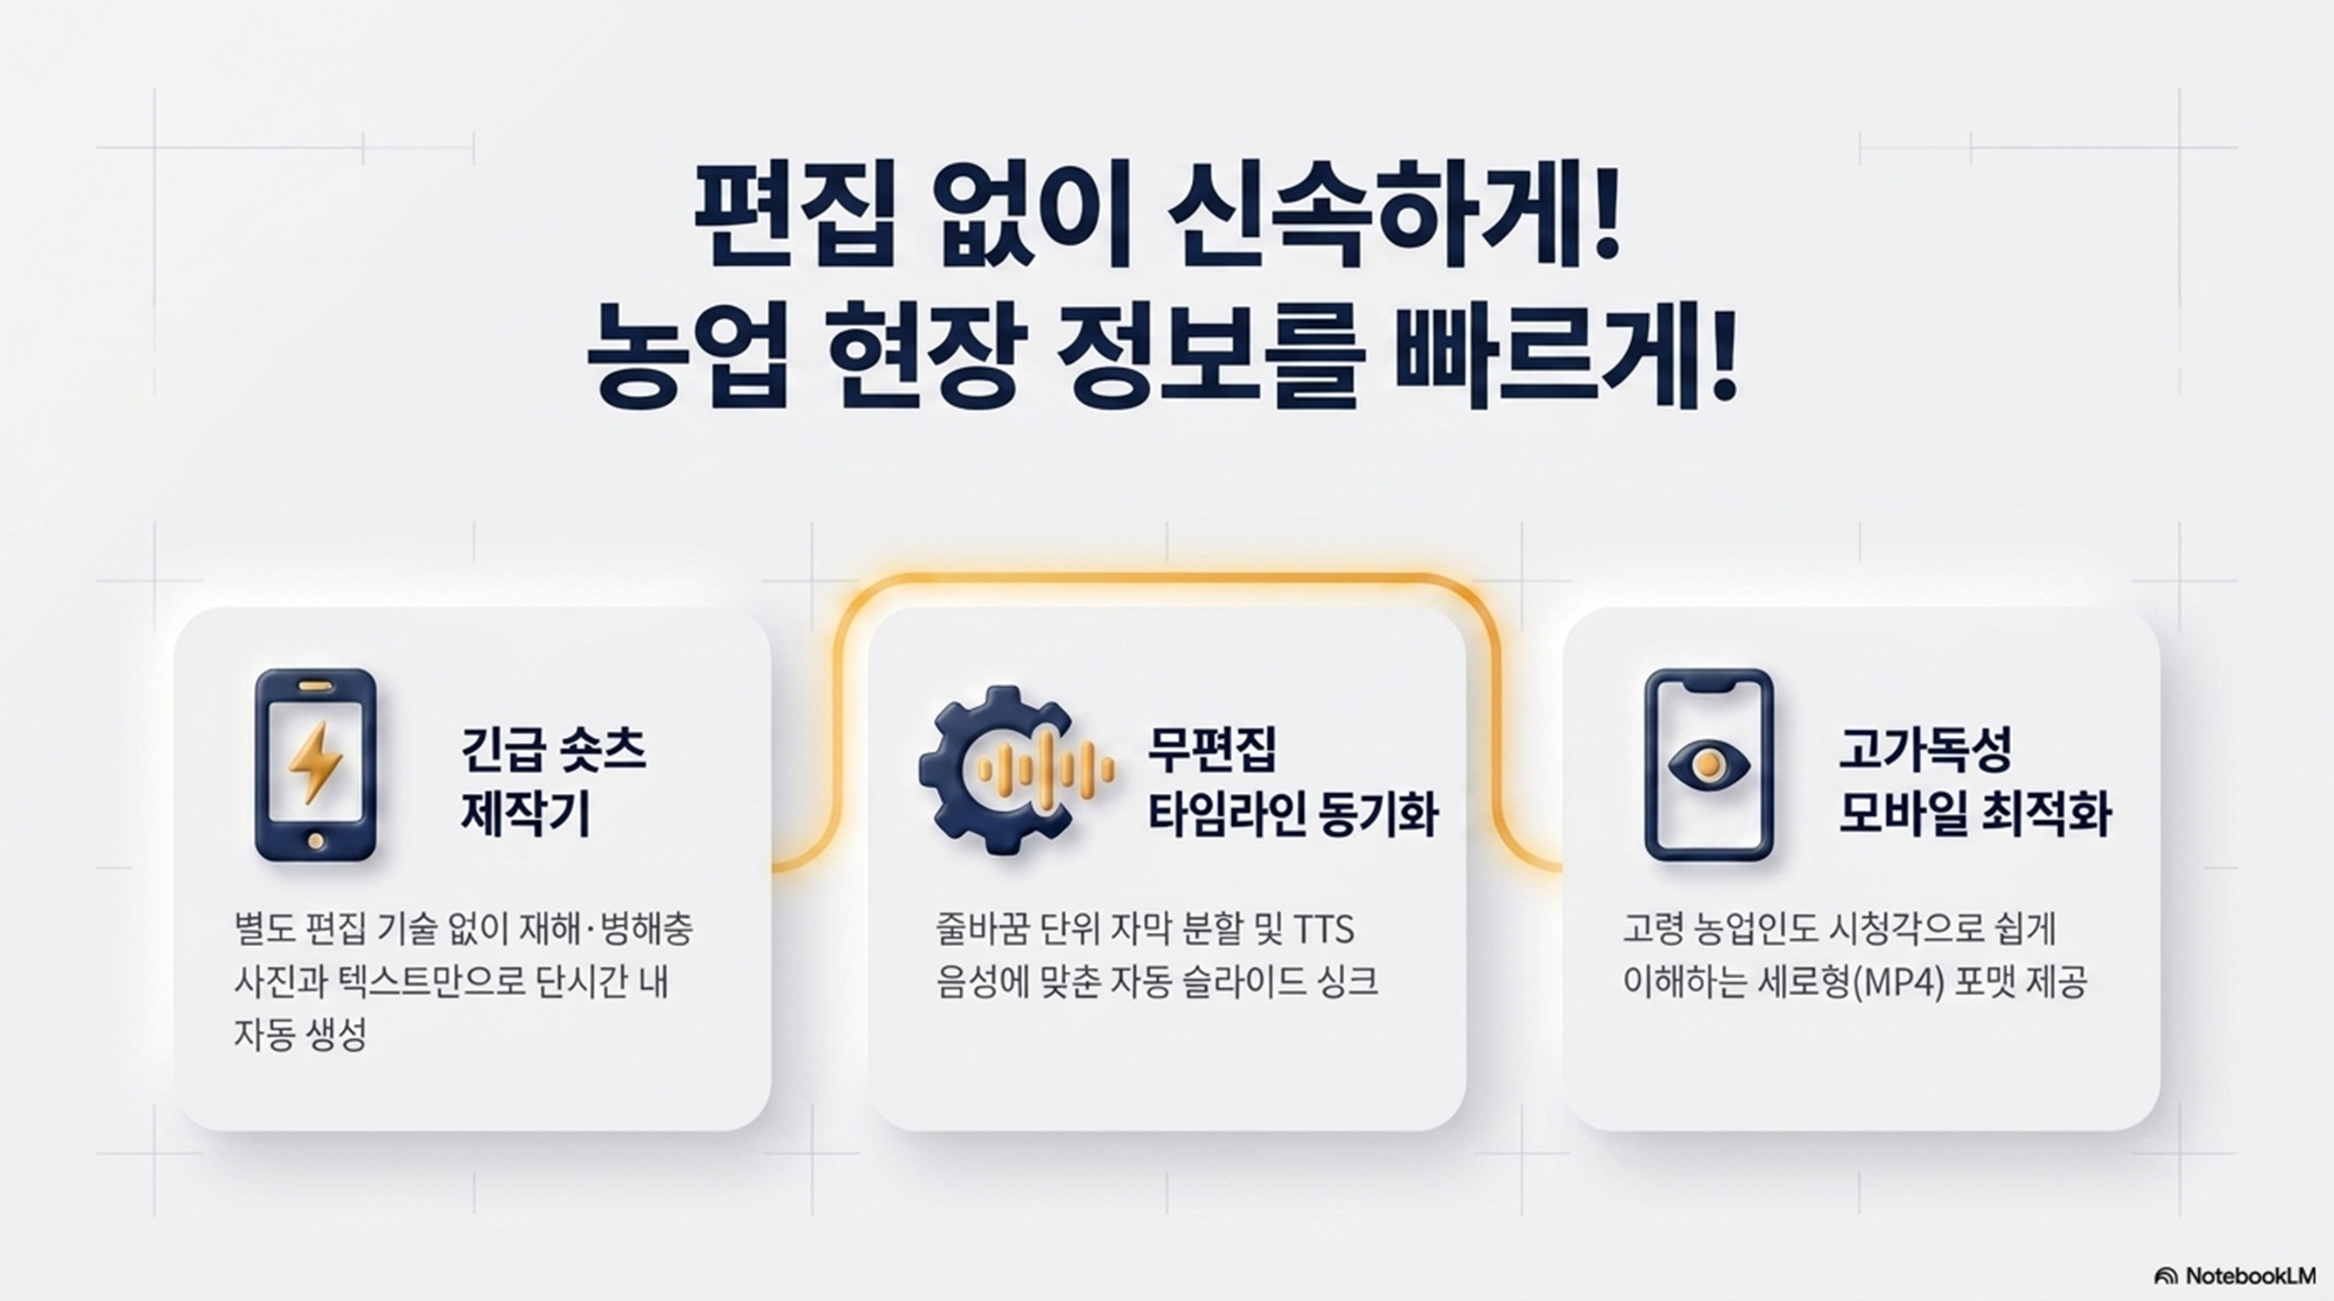
Notes:
사진을 넣고 글을 쓰기만 하면, 사진, 인공지능 목소리, 자막이 자동으로 딱딱 맞물려 숏폼 영상이 만들어집니다.
글자 길이에 맞춰 인공지능이 알아서 자막을 나누고 사진이 넘어가게 맞춰주기 때문에,
만든 영상은 바로 카카오톡이나 문자, 홈페이지로 농민분들께 보낼 수 있습니다.
"프로그램 구조도 아주 간단합니다.
컴퓨터나 스마트폰에서 인터넷 창만 켜면 별도 프로그램 설치 없이 바로 사용할 수 있습니다.
글을 입력하면 진짜 성우처럼 자연스럽고 신뢰감 있는 아나운서 목소리가 자동으로 나오고,
화면에 글씨 자막이 시원하게 떠오릅니다.

Slide 6
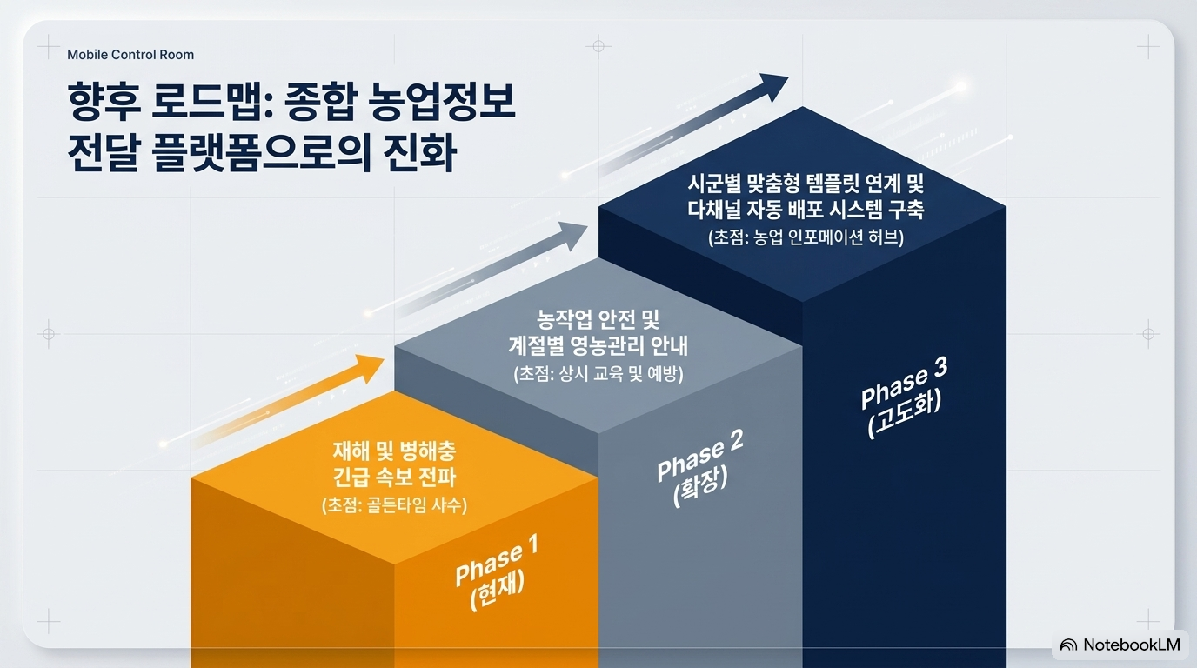
Notes:
이 시스템은 단순한 일회성 영상 제작 툴에 그치지 않습니다.
1단계는 지금 완성한 [긴급 속보 전파]입니다.
2단계는 [상시 정보 알림]으로 확장하는 것입니다.
재해뿐만 아니라 평소에도 농작업 안전 수칙, 계절별 농사짓는 법, 기술원 교육 안내 같은
일상적인 영농 정보를 숏폼으로 손쉽게 알리겠습니다.
3단계 최종 목표는 [시·군별 전면 활용과 자동 배포]입니다.
경북 22개 시·군 기술센터로 모두 확대하고, 날씨 특보가 발령되면
AI가 알아서 숏폼을 자동으로 만들어 문자와 홈페이지로 싹 보내주는 자동 시스템으로 확장하는 것입니다.“
💡 3단계 자동 배포가 100% 가능한 이유 3가지
1. 공공 데이터(기상청 API) 자동 연동
대한민국 공공데이터포털(data.go.kr)에서는 기상청의 **'실시간 기상 특보(태풍·우박·한파 등) Open API'**를 무료로 제공합니다.
서버가 5분마다 날씨 데이터를 확인하다가 경북 지역에 기상 특보가 발령되면 즉시 신호를 감지합니다.
2. 이미 구축한 AI 숏폼 자동 생성 엔진 (핵심!)
선생님께서 이번 교육을 통해 만드신 바로 이 프로그램이 텍스트와 이미지로 1분 만에 동영상을 만드는 엔진입니다.
기상 특보 신호가 오면, 프로그램이 알아서 **[우박 대처 템플릿]**을 켜고 AI 성우 목소리와 자막을 넣어 동영상을 자동으로 렌더링(생성)하게 만들면 끝납니다.
3. 카카오톡 알림톡 및 문자 API 자동 발송
만들어진 동영상 파일/링크를 카카오 알림톡 API나 **문자 발송 API(LMS/MMS)**로 시·군 담당자 및 농가에 순식간에 자동으로 전송할 수 있습니다.
🗣️ 발표 시 심사위원 Q&A 대비 답변 팁
심사위원 질문: "3단계 기상 특보 자동 생성 및 배포가 실제로 가능한 기술인가요?"
이동은 선생님 답변: "네, 100% 가능합니다! 기상청 공공데이터 API로 특보를 실시간 감지하고, 제가 이번에 구축한 AI 숏폼 엔진이 텍스트를 받아 동영상을 자동 생성한 뒤, 카카오 알림톡 API로 자동 발송하는 구조입니다. 핵심인 '동영상 자동 생성 엔진'을 제가 이미 구현했기 때문에 연동 체계만 붙이면 바로 서비스할 수 있습니다!"

Slide 7
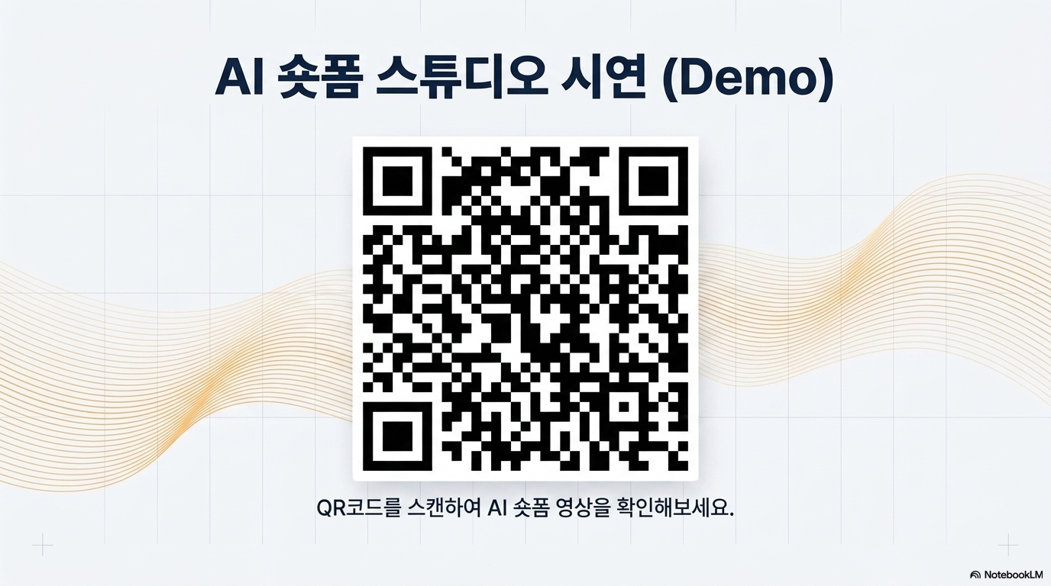

https://gban-shorts.onrender.com/

